Slide 1
CHIẾN DỊCH ĐIỆN BIÊN PHỦ
Tiểu Đội 5
CĐ20QT5

Slide 2
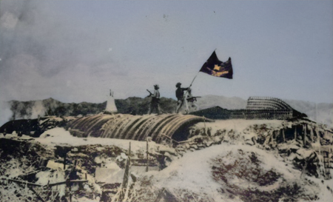
Chiến Dịch Điện Biên Phủ
Trận Điện Biên Phủ còn gọi là Chiến dịch Trần Đình là trận đánh lớn nhất trong Chiến tranh Đông Dương lần thứ nhất diễn ra tại lòng chảo Mường Thanh, tỉnh Lai Châu (nay thuộc thành phố Điện Biên Phủ, tỉnh Điện Biên) giữa Quân đội Nhân dân Việt Nam và Quân đội Liên hiệp Pháp (gồm Lực lượng Viễn chinh Pháp, Binh đoàn Lê dương Pháp (FFL), phụ lực quân bản xứ và Quân đội Quốc gia Việt Nam).

Slide 3
Ý Nghĩa Lịch Sử
Đây là chiến thắng quân sự lớn nhất trong cuộc Chiến tranh Đông Dương (1945 – 1954) của Việt Nam. Bằng thắng lợi quyết định này, lực lượng Quân đội Nhân dân Việt Nam do Đại tướng Võ Nguyên Giáp chỉ huy đã buộc quân Pháp tại Điện Biên Phủ phải đầu hàng vào tháng 5 năm 1954, sau suốt 2 tháng chịu trận. Giữa trận này, quân Pháp đã gia tăng lên đến 16.200 người nhưng vẫn không thể cầm cự được trước các đợt tấn công như vũ bão của Quân đội Nhân dân Việt Nam. Thực dân Pháp đã không thể bình định Việt Nam bất chấp sau nhiều năm chiến đấu và với sự hỗ trợ và can dự ngày càng sâu sắc của Hoa Kỳ. Pháp đã không còn bất kì khả năng nào để tiếp tục chiến đấu tại Việt Nam sau thảm bại này.

Slide 4
Kế hoạch Navarre
Bước thứ nhất
Bước thứ hai
Từ Thu Đông 1954, sau khi đã hoàn thành những mục tiêu trên, sẽ dồn toàn lực ra Bắc, chuyển sang tiến công chiến lược trên chiến trường chính, giành thắng lợi lớn về quân sự, buộc Việt Minh phải chấp nhận điều đình theo những điều kiện của Pháp, nếu khước từ, quân cơ động chiến lược của Pháp sẽ tập trung mọi nỗ lực loại trừ chủ lực Việt Minh.
Thu Đông 1953 và Xuân 1954 giữ thế phòng ngự ở miền Bắc Việt Nam, tập trung một lực lượng cơ động lớn ở đồng bằng Bắc Bộ để đối phó với cuộc tiến công của Việt Minh; thực hiện tiến công chiến lược ở miền Nam nhằm chiếm đóng 3 tỉnh ở đồng bằng Liên khu 5; đồng thời đẩy mạnh việc mở rộng Quân đội Quốc gia Việt Nam (QGVN) và xây dựng một đội quân cơ động lớn đủ sức đánh bại các đại đoàn chủ lực của Việt Minh.

Slide 5
Để thực hiện kế hoạch này, người Pháp tiến hành xây dựng và tập trung lực lượng cơ động lớn, mở rộng lực lượng phụ lực quân (Forces suppletives) bản xứ và Quân đội Quốc gia Việt Nam, càn quét bình định vùng kiểm soát. Thực hành tấn công chiến lược ở Khu 5, Navarre được chính phủ Pháp cấp thêm 9 tiểu đoàn tinh nhuệ. Quan trọng hơn cả, Kế hoạch Navarre được Mỹ tán thành. Viện trợ của Mỹ tăng vọt, chiếm đa số chi phí chiến tranh của Pháp.[12]

Slide 6
Kế hoạch của Việt Nam
Thời gian hoạt động ở Tây Bắc sẽ chia làm hai đợt:
Đợt 1: Đại đoàn 316 tiến hành đánh Lai Châu và kết thúc vào cuối tháng 1 năm 1954. Sau đó, bộ đội nghỉ ngơi, chấn chỉnh khoảng 20 ngày, tập trung đầy đủ lực lượng để đánh Điện Biên Phủ.
Đợt 2: Tiến công Điện Biên Phủ. Thời gian đánh Điện Biên Phủ ước tính 45 ngày. Nếu Pháp không tăng cường thêm nhiều quân, có thể rút ngắn hơn. Chiến dịch sẽ kết thúc vào đầu tháng 4 năm 1954. Phần lớn lực lượng sau đó sẽ rút, một bộ phận ở lại tiếp tục phát triển sang Lào cùng với bộ đội Lào bao vây Luangprabang.

Slide 7
DIỄN Biến
ĐỢT 1
Đợt 1 từ ngày 13 tháng 3 đến ngày 17 tháng 3, QĐNDVN tiêu diệt phân khu Bắc của tập đoàn cứ điểm.
Các đơn vị được bố trí như sau: Đại đoàn 312 (thiếu Trung đoàn 165) tiến công tiêu diệt trung tâm đề kháng Him Lam. Trung đoàn 165 (312) và Trung đoàn 88 (Đại đoàn 308) tiêu diệt trung tâm đề kháng đồi Độc lập. Trung đoàn 36 (308) tiêu diệt trung tâm đề kháng Bản Kéo. Trung đoàn 57 (Đại đoàn 304) kiềm chế pháo binh đối phương ở Hồng Cúm.
Để bảo đảm nguyên tắc "trận đầu phải thắng", tham mưu đã bố trí một lực lượng mạnh hơn quân Pháp gấp 3 lần, nếu kể cả lực lượng dự phòng thì gấp 5 lần, có kế hoạch phòng pháo, phòng không, chống phản kích, dự kiến các tình huống cơ bản và cách xử lý trong quá trình diễn biến chiến đấu đã được soạn và thực hành kĩ lưỡng. Công tác kiểm tra được thực hiện tỉ mỉ.

Slide 8
DIỄN Biến
ĐỢT 2
Đợt 2 của chiến dịch diễn ra từ ngày 30 tháng 3 đến ngày 30 tháng 4, Quân đội Nhân dân Việt Nam đánh phân khu trung tâm và đặc biệt là dãy điểm cao quan trọng phía đông, vây lấn bóp nghẹt tập đoàn cứ điểm.
Đây là đợt tiến công vào phân khu trung tâm chủ yếu nhằm chiếm dãy đồi phía đông khống chế cánh đồng Mường Thanh (các cụm Dominique và Eliane) với hơn một vạn quân, nằm trên dãy đồi phía đông và ken nhặt với nhau trên cánh đồng hai bên bờ sông Nậm Rốm. Hơn ba mươi cứ điểm ở đây được chia thành 4 trung tâm đề kháng mang tên những cô gái: Huguette, Claudine, Eliane, Dominique. Mỗi trung tâm đề kháng gồm nhiều cứ điểm. Huguette và Claudine gồm khoảng hai chục cứ điểm ở phía tây, nằm trên cánh đồng bằng phẳng bên hữu ngạn sông Nậm Rốm. Eliane và Dominique ở phía đông, gồm hơn một chục cứ điểm tiếp giáp nhau bên tả ngạn sông Nậm Rốm, có những cao điểm lợi hại kiểm soát toàn bộ trận địa khu trung tâm. Trong số các cao điểm này, Eliane 2 (đồi A1) giữ vai trò đặc biệt quan trọng, vì nó khống chế một phạm vi khá rộng gồm cả khu vực sở chỉ huy của de Castries và hai chiếc cầu trên sông Nậm Rốm.

Slide 9
DIỄN Biến
ĐỢT 2 Coutinout
Chủ trương của Đảng ủy Mặt trận trong đợt 2 là tập trung ưu thế binh hỏa lực đánh chiếm đồng thời các cao điểm phía đông. Trong số này, có 5 cao điểm quan trọng. Đó là các cao điểm E, D1 thuộc trung tâm đề kháng Dominique và các cao điểm C1, C2, A1 thuộc trung tâm đề kháng Eliane.
Đại đoàn 312, được phối thuộc hai đại đội sơn pháo 75 ly, hai đại đội súng cối 120 ly, một đại đội súng cối 82 ly có nhiệm vụ tiêu diệt các cao điểm E (Dominique 1), D1 (Dominique 2), D2 (Dominique 3) thuộc trung tâm đề kháng Dominique, và dùng một đơn vị thọc sâu đánh vào vị trí pháo binh Pháp ở cao điểm 210 (Dominique 6) và Tiểu đoàn Dù 5 hoặc Tiểu đoàn Dù 6 cơ động ở khu vực này.
Đại đoàn 316 (thiếu một trung đoàn), được phối thuộc hai đại đội sơn pháo 75 ly, hai đại đội súng cối 120 ly, có nhiệm vụ tiêu diệt các cao điểm A1 (Eliane 2), C1 (Eliane 1), C2 (Eliane 4) thuộc trung tâm đề kháng Eliane, và phối hợp với các đơn vị khác tiêu diệt lực lượng Dù cơ động.
Đại đoàn 308 có nhiệm vụ dùng hỏa lực kiềm chế pháo binh địch ở tây Mường Thanh, dùng bộ đội nhỏ tích cực dương công các cứ điểm 106 (Huguette 7) và 311 (trong cụm Huguette) ở phía tây, cử một tiểu đoàn tham gia bộ phận thọc sâu vào trung tâm khu đông, tiêu diệt Tiểu đoàn Thái số 2, trận địa pháo binh, phối hợp với Trung đoàn 98 của Đại đoàn 316 tiêu diệt lực lượng Dù cơ động.
Trung đoàn 57 của Đại đoàn 304, được phối thuộc Tiểu đoàn 888 (Đại đoàn 316), một đại đội lựu pháo 105 ly, một đại đội súng cối 120 ly, 18 khẩu trọng liên cao xạ 12,7 ly DShK có nhiệm vụ kiềm chế các trận địa pháo binh địch ở Hồng Cúm, chặn quân tiếp viện từ Hồng Cúm lên Mường Thanh, và đánh quân nhảy dù ở xung quanh và phía nam Hồng Cúm.
Đại đoàn 351 trực tiếp yểm hộ bộ binh tiến công các cứ điểm: A1 (Eliane 2), D1 (Dominique 2), C1 (Eliane 1), E (Dominique 1), chế áp pháo binh Pháp, sát thương và tiêu diệt một lực lượng cơ động Pháp ở trung tâm phía đông Mường Thanh, kiềm chế pháo binh đối phương.

Slide 10

ĐỢT 3
Đợt 3 của chiến dịch diễn ra từ ngày 1 tháng 5 đến ngày 7 tháng 5, QĐNDVN đánh dứt điểm dẫy đồi phía đông và tổng tiến công tiêu diệt các vị trí còn lại. Sau khi lực lượng của Pháp đã trở nên tuyệt vọng, suy kiệt, bổ sung bằng dù không còn đủ để duy trì sức chiến đấu, và quân Pháp ở Bắc Bộ cũng đã hết lính dù và lính lê dương (légionnaire) có thể ném tiếp xuống Điện Biên Phủ, QĐNDVN tổ chức đợt đánh dứt điểm các quả đồi phía đông.Mở đầu kế hoạch đợt 3 là tiếp tục hoàn thành nốt những nhiệm vụ đã đề ra cho đợt 2: tiêu diệt hoàn toàn hai cao điểm A1 và C1, đồng thời đánh chiếm thêm một số cứ điểm ở phía tây và phía đông, thu hẹp thêm nữa phạm vi chiếm đóng của quân Pháp, chuẩn bị cho tổng công kích. Nhiệm vụ được trao cho các đơn vị như sau:

Slide 11
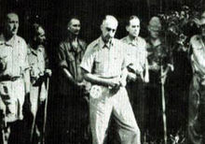
DIỄN Biến
ĐỢT 3 Coutinout
Đại đoàn 316, được phối thuộc Trung đoàn 9 của Đại đoàn 304 (thiếu 1 tiểu đoàn), tiêu diệt A1, C1 và C2.
Đại đoàn 312 tiêu diệt các cứ điểm: 505, 505A, 506, 507, 508 ở phía đông, tiến sát bờ sông Nậm Rốm.
Đại đoàn 308 tiêu diệt các cứ điểm 311A, 311B ở phía tây.
Đại đoàn 304: Trung đoàn 57 được phối thuộc 1 tiểu đoàn của Trung đoàn 9, cử 1 tiểu đoàn chốt chặn trên đường đi Tây Trang không cho quân địch rút chạy sang Lào, siết chặt vòng vây chung quanh Hồng Cúm, tập kích trận địa pháo binh, tiêu diệt khu C Hồng Cúm.
Đại đoàn 351 phối hợp với bộ binh trong các trận đánh điểm và đánh phản kích.

Slide 12
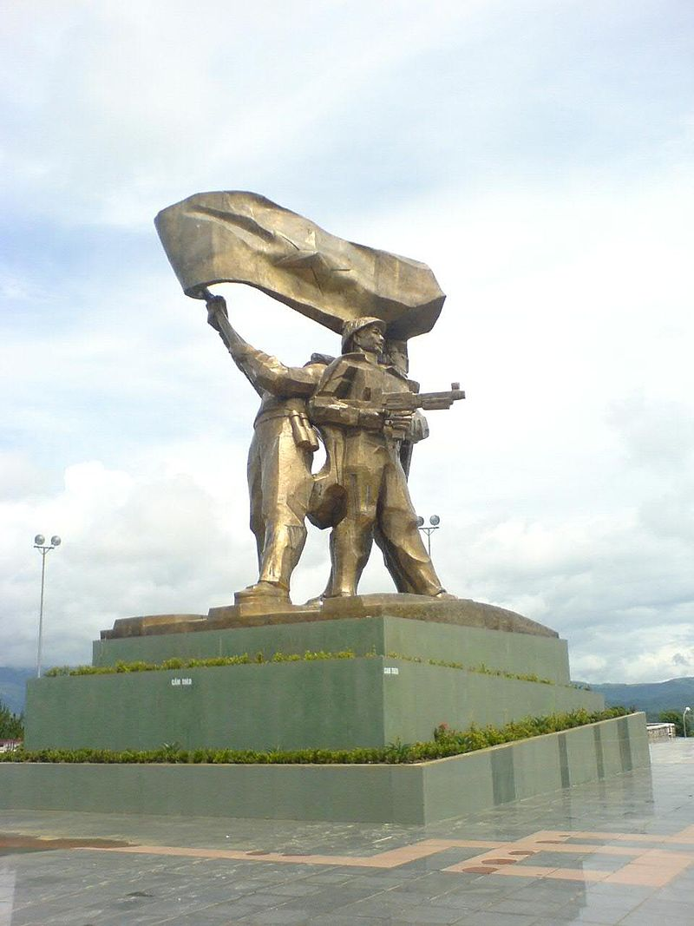
Kết quả trận đánh
Về không quân, Pháp bị tổn thất 59 phi cơ bị phá hủy (38 chiếc bị bắn rơi, 21 chiếc bị phá hủy khi đậu trên sân bay), trong đó có 3 máy bay khác bị phá hủy trước ngày 13 tháng 3 năm 1954, 2 trực thăng cũng bị phá hủy. Ngoài ra còn có 186 phi cơ khác bị trúng đạn và hư hại ở các mức độ khác nhau. Phía Mỹ có 1 phi cơ C-119 bị bắn rơi. Về trang bị nặng, Pháp mất hết sạch trang bị vũ khí, xe tăng và pháo binh ở Điện Biên Phủ vào tay Việt Minh. Phía QĐNDVN thu giữ 2 chiếc xe tăng M24, 28 khẩu đại bác và súng cối các loại, 5.915 khẩu súng bộ binh các loại (súng cá nhân và súng cộng đồng), 20.000 lít xăng dầu cùng rất nhiều đạn dược, quân trang, quân dụng khác.
Thiệt hại về phía Quân đội Nhân dân Việt Nam theo hồ sơ quân y của Việt Nam là 4.020 người chết,[3] 9.691 người bị thương,[28] và 792 mất tích.[3] Hiện nay tại Điện Biên Phủ, có 3 nghĩa trang liệt sĩ trận này là nghĩa trang phía gần đồi Độc Lập, nghĩa trang gần đồi Him Lam và nghĩa trang gần đồi A1, lần lượt các nghĩa trang trên có 2.432 ngôi, 896 ngôi và 648 ngôi mộ, tổng cộng là 3.976 ngôi. Do một trận lũ lớn vào năm 1954 cuốn trôi tên của các chiến sĩ trên các bia mộ nên 3.972 mộ đều là liệt sĩ vô danh. Chỉ có 4 ngôi được đặt riêng biệt là mộ của các anh hùng Bế Văn Đàn, Phan Đình Giót, Tô Vĩnh Diện, Trần Can là còn biết được (xem thêm Danh sách Anh hùng Lực lượng vũ trang nhân dân trong Chiến dịch Điện Biên Phủ).

Slide 13
Những Thiệt Hại Nặng Nề Sau Chiến Tranh
35%
50%
15%
Despite being red, Mars is actually a cold place
Venus is the second planet from the Sun
Saturn is a gas giant and the ringed planet

Slide 14
Tù Binh Pháp
Trong số 11.721 tù binh, có 858 lính Pháp bị thương nặng và 1 nữ y tá đã được trao trả ngay cho Hội Chữ thập Đỏ, số còn lại được dẫn về các trại tù binh.[35] Howard R. Simpson, phóng viên của Mỹ, cũng viết trong sách của mình rằng một số tù binh chiến tranh khi trở về cho biết "họ phải ăn uống rất kham khổ, đó là sự thật, nhưng khi nhìn lại thì thấy bộ đội Việt Nam ăn uống còn khổ hơn".[cần dẫn nguồn] Theo Võ Nguyên Giáp thì họ rất xúc động vì nước Việt Nam trong điều kiện còn thiếu thốn như thế mà vẫn chăm sóc tù binh chu đáo, đối xử với họ rất nhân đạo.[34]

Slide 15
Ảnh hưởng quốc tế của trận đánh
Đối với thực dân Pháp, trận này là một thất bại thảm hại và bất ngờ.[7] Mặc dù đã chiến đấu nhiều năm và về sau còn được Hoa Kỳ trợ giúp đắc lực, Pháp đã không thể bình định Việt Nam.[8] Thảm bại này khiến cho họ không còn nhân lực và ý chí để mà tiếp tục ứng chiến.[9] Một ngày sau khi Pháp để Điện Biên Phủ thất thủ, ngày 8 tháng 5 năm 1954, Hội nghị Genève bắt đầu bàn về vấn đề Đông Dương. Sau hội nghị này, Pháp công nhận quyền tự do, thống nhất, chủ quyền và toàn vẹn lãnh thổ của các nước Đông Dương trong đó có Việt Nam, chính thức chấm dứt chế độ thực dân Pháp tại Đông Dương. Dù đã áp dụng kỹ nghệ "Chiến tranh hiện đại", Pháp đã không thể nào tránh khỏi những biến cố này. Nhiều sĩ quan nổi giận trước thất bại chính trị và quân sự này và họ lại đổ tội cho các chính trị gia, giống như hồi bị Đức đánh bại năm 1940.[29]

Slide 16


